Slide 1

Quelques projets de recherches au SPhN
Jaume Carbonell
SPhN, le 6 janvier 2012

Slide 2
“Mis à disposition” au SPhN depuis 1er juillet, à revoir chaque année ..“ad nauseum”
Plutôt qu’un ensemble de résultats … un ensemble de projets pour les années à venir
Son (eventuel) intérêt
Ses enjeux scientifiques
Ce que nous pourrions apporter à chacun d’eux
- Susciter des éventuelles collaborations
Calculs sur réseau QCD (et autres?)
Physique des antiprotons
Equations relativistes (Bethe-Salpeter) en physique nucléaire et hadronique
Physique Nucléaire à basse énergie
La “galaxie” Few-Body

Slide 3
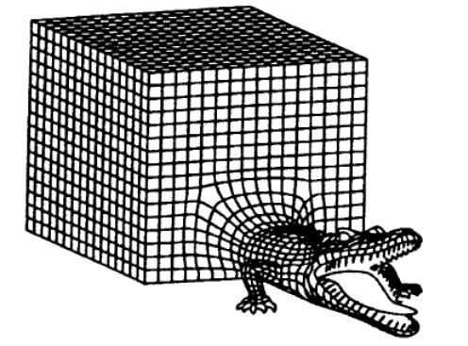
Les calculs sur réseau

Slide 4
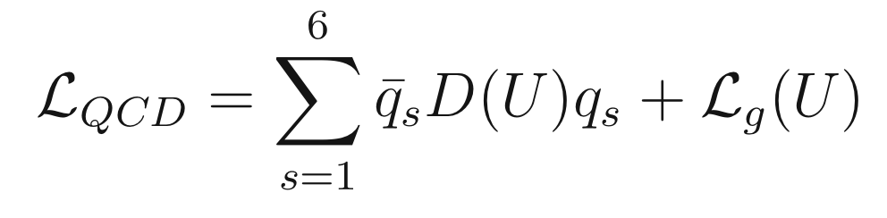
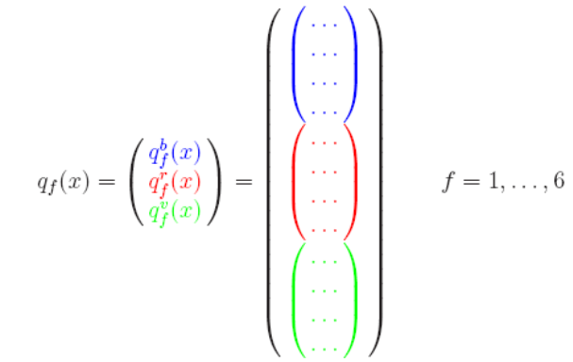
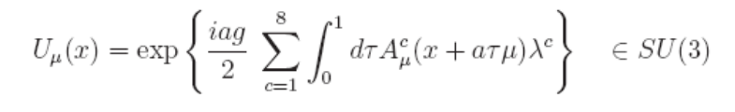
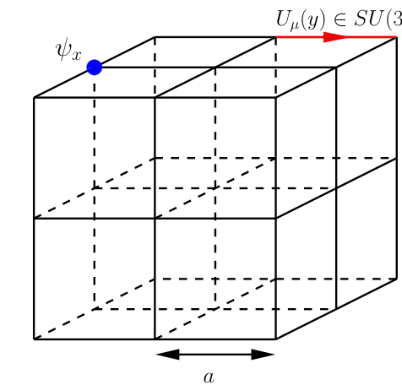

I. C’est quoi ?
Son but: résoudre une version discrétisée de QCD
sur un réseau d’espace-temps (V=L³xT) sites, muni d’un métrique euclidienne
Sur chaque « lien » Sur chaque site
4 matrices de SU(3) 3 x 4 x N_{s} « champs » complexes
(gluons) (quarks)
L T V
24 48 660 000
32 64 2 100 000
48 96 10 600 000
64 128 32 200 000
96 192 169 600 000
Paramètres:
- Une ou deux masses “nues” des quarks m_{l} =m_{u}=m_{d} et m_{s}
Pour savoir quelle est la “valeur physiqe” de m_{l} , on calcule m_{π} (m_{π}²=B m_{q})
si on obtient m_{π}=140 MeV… c’est que l’on a mis le bon m_{l} ! Mais c’est très dur !!!
- Un paramètre β qui contrôle le “lattice spacing” a
on arrive à travailler avec a=0.05 fm (Erreurs de discrétisation: o(a), o(a2),…
- Il faut ajouter à cela la taille du réseau L (Erreurs de “volume fini” Lxa fm)

Slide 5
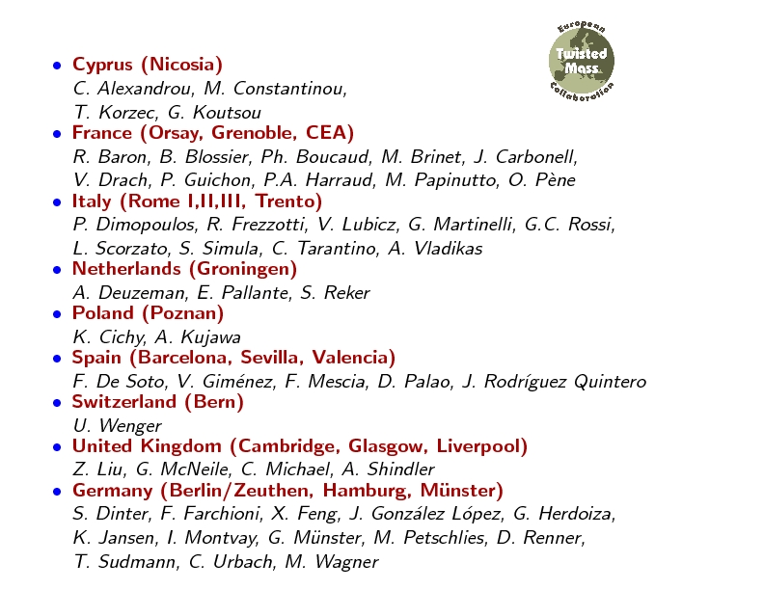
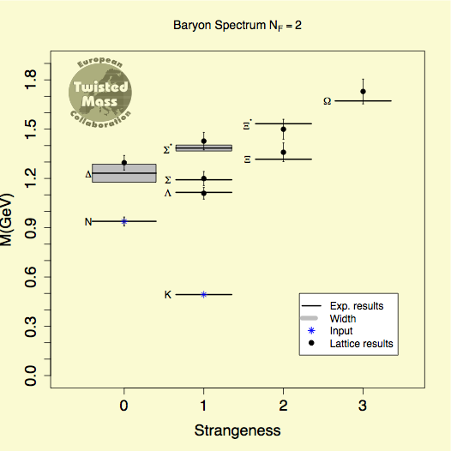
II. Qu’avons nous fait ?
Le SPhN (P. Guichon, R. Baron) est engagé depuis 2006
dans des projets de LQCD
Dans le cadre de l’European Twisted Mass Collaboration
Regroupe 9 pays européeens pour
mutualiser les HPC
partager les configuration de jauge générées
La physique des baryons s’est faite en collaboration avec
LPSC Grenoble et l’Univ. Chypre (Mme. Alexandrou)
Dans un premier temps (2006-9) nous avons étudié
le spectre (fondamentaux)

Slide 6
Ensuite pour obtenir les observables décrivant la structure du Nucléon
Les résultats de ces derniers travaux ont été publiés en 2011:
Axial nucleon form factors from lattice QCD PRD83, 045010 (2011) Feb
Nucleon electromagnetic form factors in twisted mass lattice QCD PRD83, 094502 (2011) May
Moments of nucleon generalized parton distributions from lattice QCD PRD83, 114513 (2011) June
Ces calculs sont très difficiles, autant du point de vue conceptuel que technique et seulement 3 groupes dans le monde s’y sont aventurés:
QCDSF/UKQCD Allemagne-UK
LHPC USA (MIT, Jlab,…)
ETMC 9 pays européens (dont la France… et le SPhN)
Ils utilisent des discrétisations différentes, avec des m_{q} plus ou moins proches de sa valeur physique, et sont capables de simuler des V plus ou moins grands
ETMC est descendu à m_{π}≈280 MeV

Slide 7
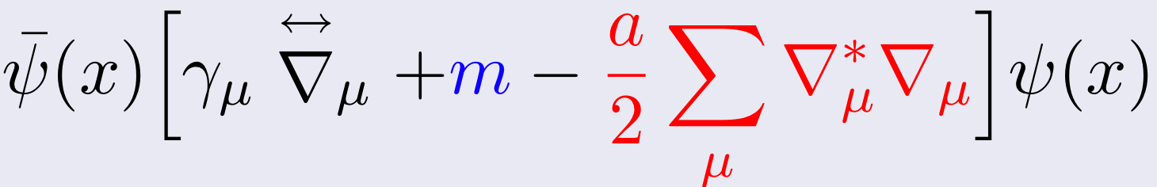
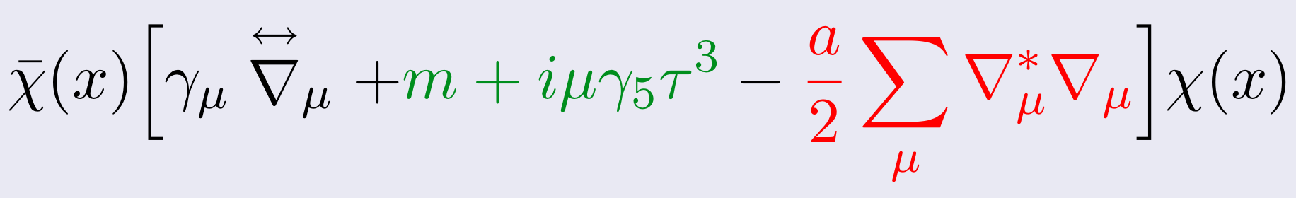

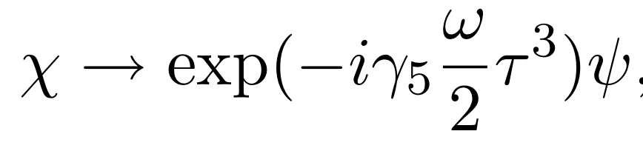
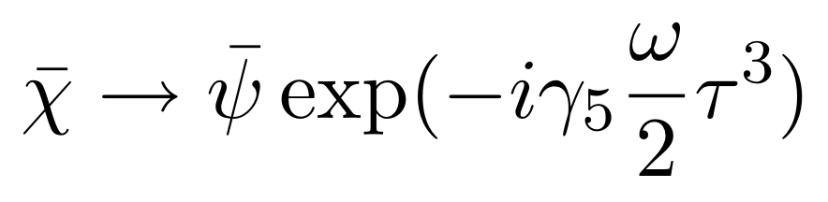

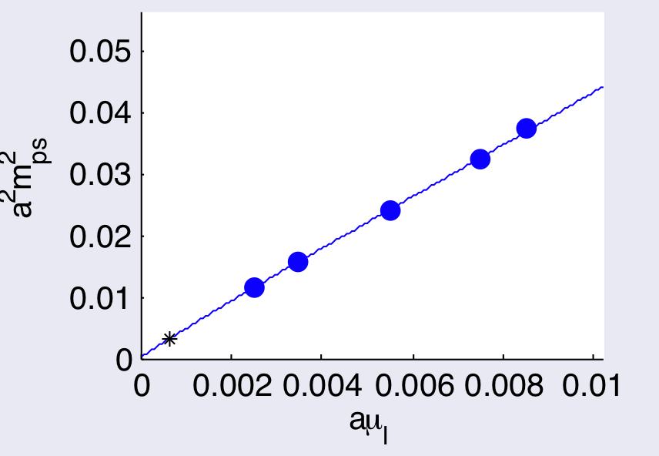
Twisted mass quarks
Ajout d’un terme de « masse imaginaire » dans l’action
Dans le continu les deux formulations sont équivalentes pourvu
Les simulations ETMC se font avec les « quarks twistés »
Pour a≠0 ce formalisme présente quelques avantages:
- Bonne limite du continu: o(a²)
- « Bonnes » propriétés chirales: e.g. m_{p}²=B m_{q}
- Protection contre les valeurs propres nulles de D
- Renormalisation des opérateurs facilitée
- un coût « raisonnable »
et des inconvénients «artefacts» qui doivent disparaître si a=0, en fait o(a²)
- Parité non conservée ☹
- Isospin non conservé (pions) ☹☹
- Flavour violation: pour nf=2+1+1 il y a un couplage entre c-s ☹
En principe des petits effets mais qui peuvent devenir gênants et dont il faut tenir compte

Slide 8
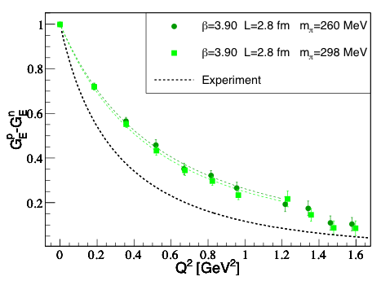
III. Quels resultats
Facteurs de Forme Elastiques
Nous avons examiné en long et en large les dépendance en a, m_{π} et V
Pas de dépendance en m_{π}… dans le domaine étudié (260-400) MeV
Un comportement typique qui rend illusoire de trancher le G_{E}/G_{M}(Q²)

Slide 9
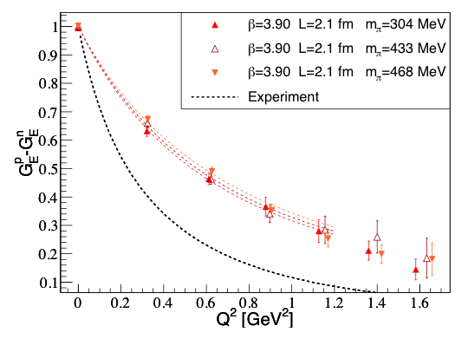

Slide 10
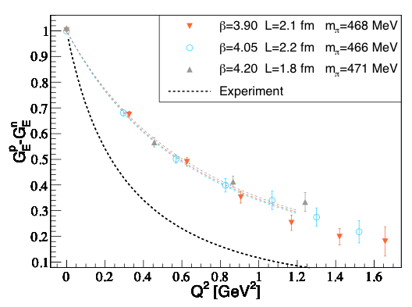
Facteurs de Forme Elastiques
Pas d’erreur de discrétisation pour a=0.1-0.05 fm

Slide 11
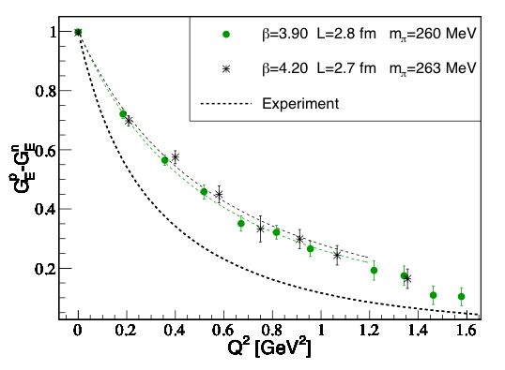

Slide 12
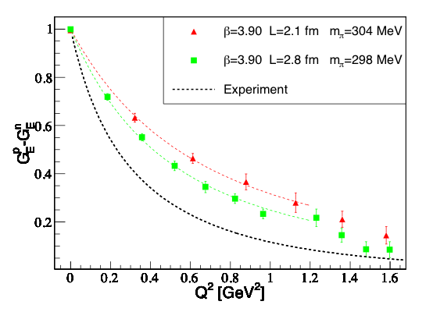
Facteurs de Forme Elastiques
Quelque dépendance en Volume… qui augmente avec Q² et en diminuant m_{π}

Slide 13
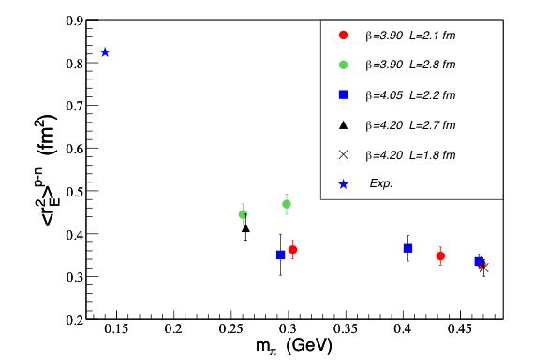
Tout colle … mais avec un Nucléon bien plus petit

Slide 14
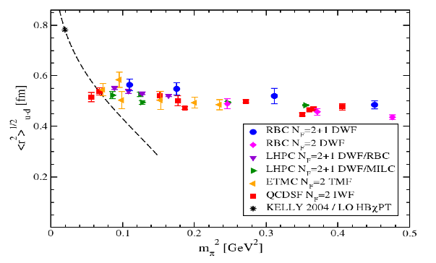
Bilan « mondial »
D. Renner, Lattice 09 (PoS 2009)
Peut être que tout le monde se plante… (on peut espérer un forte dépendance en L au point physique)
Peut être qu’il manque des choses …… et la « nouvelle physique » se cache dans des « vieilles outres »

Slide 15
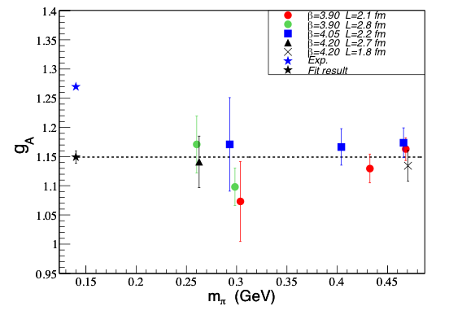
Facteur de forme axial g_{A}
Thèse P.A. Harraud 2010
Raisonnable 1.15(1) …mais 10% d’erreur

Slide 16
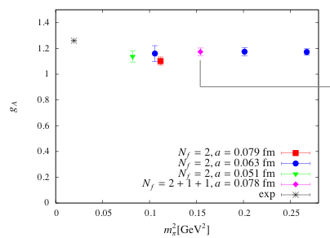
Même si en « regardant de loin » tout semble magnifique !

Slide 17
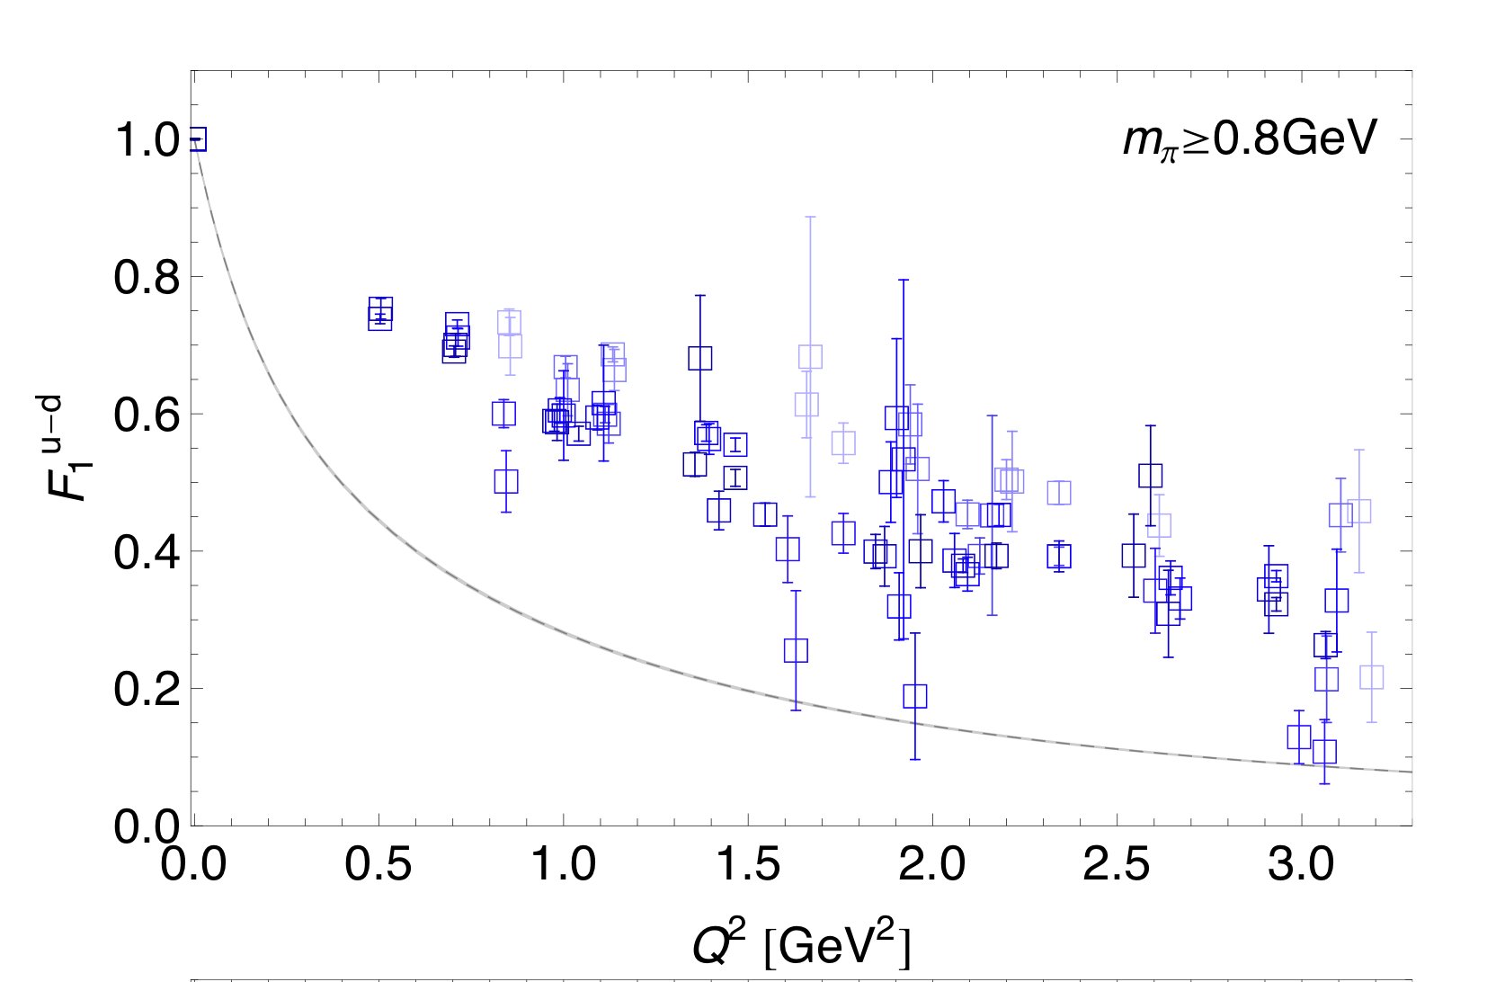
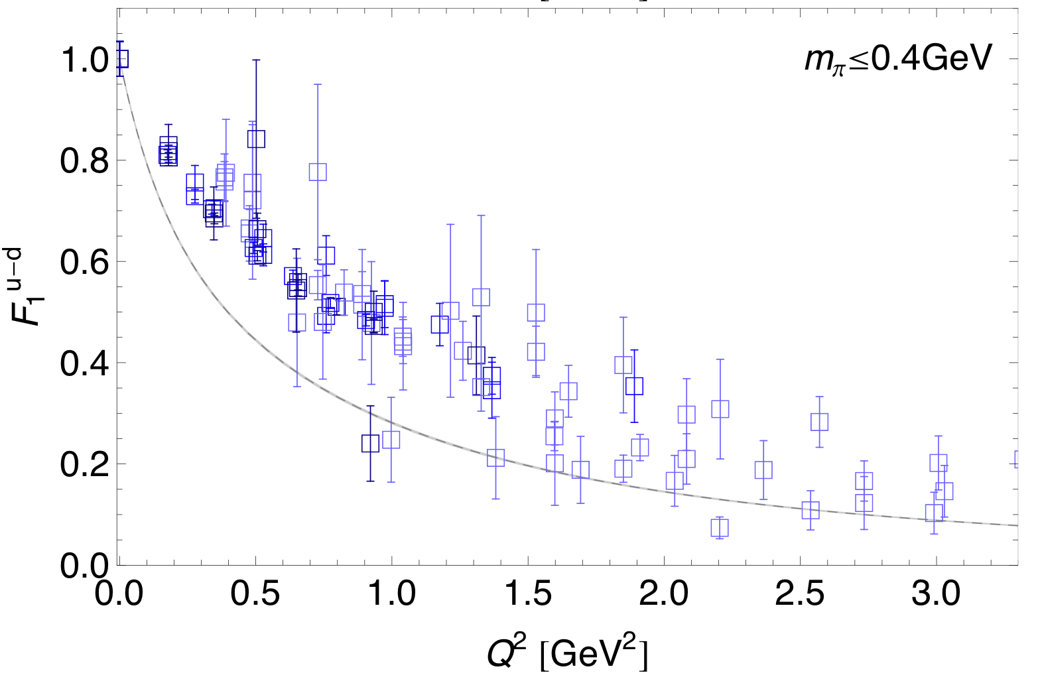
Les autres collaboration ne font pas mieux… loin de là !
FF avec QCDSF/UKQCD

Slide 18
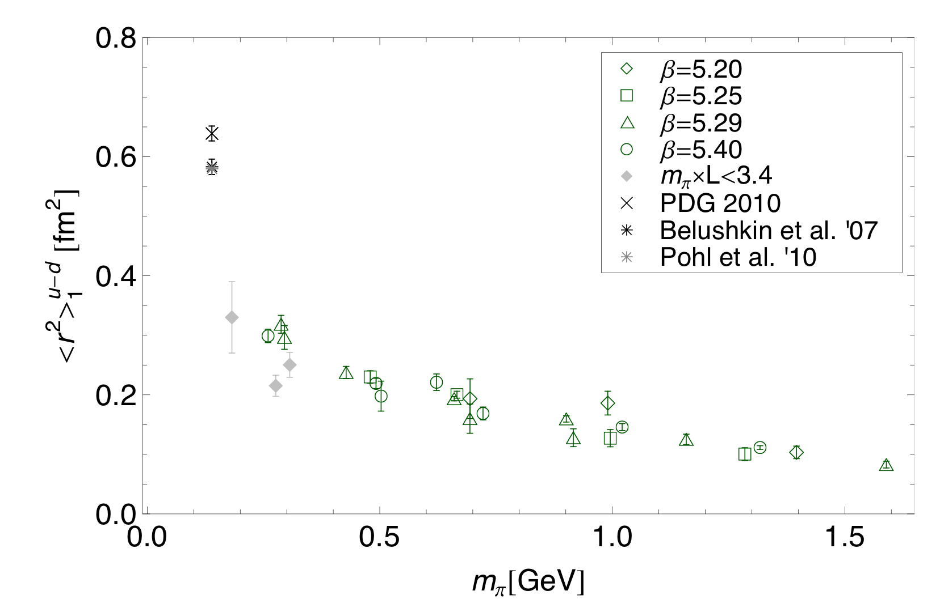
Et ils ont le même problème avec la taille du proton …malgré m_{π}=180 MeV !!!

Slide 19
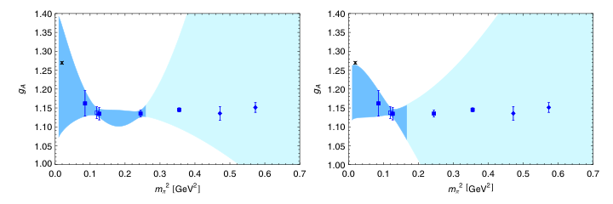
LHPC : Axial charge g_{A}=1.27
g_{A}=G_{A}(q²=0)
Les valeurs calculées son pratiquement indépendantes de m_{π}
Extrapolation linéaire « naive » donne 1.15(28)
Si on inclut des extrapolations chirales (2-3 paramètres) la valeur est compatibles avec l’expérimentale
… en fait l’extrapolation est incontrôlable !

Slide 20
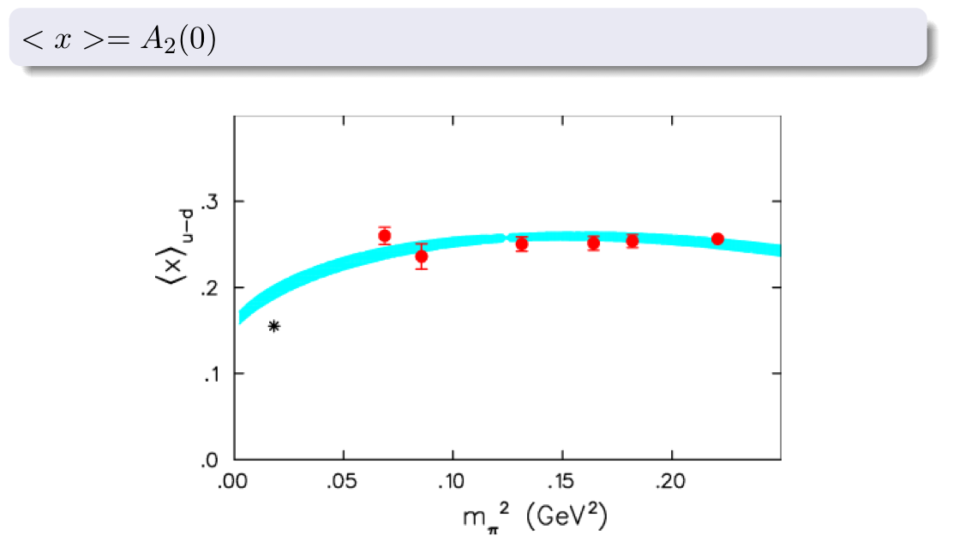
Nous avons calculé bien d’autres observables (GFF)
Les résultats présentés ci-dessus sont illustratifs:
Tout est “à peu près correcte”…mais le diable se cache toujours dans les détails
Or sur les “points chauds”, les conclusions ne sont pas encore certaines
- GE/GM
- r²p
- g_{A}
- <x>

Slide 21
IV. Où allons nous ?
Nous nous sommes convaincus que :
- si l’on n’est pas « au point physique »
- si l’on ne « simule » pas des volumes spatiaux assez grands
les conclusions en ce qui concerne la structure du N (FF, GPD) resteront ambigues
Pour y parvenir nous avons opté par rejoindre la collaboration BMW ^{(*)}
elle n’avait pas d’expérience dans la structure du N
mais a réussi à générer des « configurations de jauge »
- « au point physique » i.e. avec des quarks ayant les « vraies » masses (m_{π}=140 MeV)
- sur des grands volumes V≅(6 fm)³
Et nous concentrer – dans un premier temps – sur le calcul de l’observable la plus « clean »
… et sur le désaccord le plus scandaleux : r²_{p}
Un thématique qui suscite beaucoup d’intérêt suite au récentes mesures faites sur
des atomes muoniques (impliquant e.g. le LKB).
Elles sont plus précises que les mesures précédentes mais difficilement compatibles (10% sur r²) avec les résultats provenant des atomes « normaux » ou de la diffusion d’e
Une demande d’ANR vient d’être déposée ainsi qu’une demande de bourse de thèse.

Slide 22
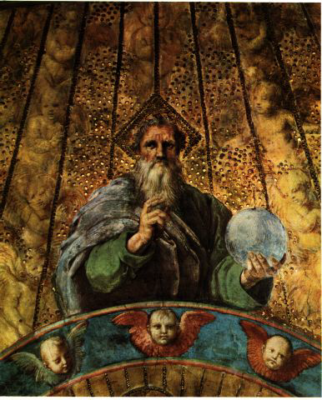
Physique avec des antiprotons
Je vais y mettre quelques γ^{μ}…

Slide 23
Deux projets… autour de deux machines
AD (antiproton deccelerator) au CERN
But Fabrication et étude de l’antimatière (au sens chimique) essentiellement
Pour « voir tomber » le H…. ou pas: première mesure directe de g avec antimatière
Pour faire de la spectroscopie des anti-atomes (test CPT)
L’RFU/SPP (Patrice Perez) est impliqué et porteur d’un projet Gbar
Accepté le 28 octobre au CERN…. avec révision le 18 janvier !
Autres labos français impliqués: LKB, ILL
Demandeurs d’aide technique, expérimentale, … et théorique
FAIR au GSI Darmstad
But Etude de l’interaction proton-antiproton
Lien et (point de vues traditionel et théories effectives)
On y accède en mesurant:
- les atomes antiprotoniques
- annihilation sur le deuterium et He3
_

Slide 24





Travaux possibles en lien avec AD au CERN
Les premiers anti-atomes ont été obtenus fin 90 « in flight »
Depuis, plusieurs collaborations (ATRAP, ATHENA, ALPHA, ASACUSSA, GBAR…)
s’efforcent pour en obtenir « beaucoup » et « à l’arrêt » et pouvoir les étudier
Il existe plusieurs « chemins » possibles
Radiative recombination
Laser stimulated
Processus (CC) bien connu.. mais lent
p-Positronium charge exchange
Processus CC déjà fait
3-body recombination
H⁺ production
GBAR utilise (*) et (**)
Notre contribution « théorique » porterait sur le calcul des processus de fabrication
Certains, come le 3-body break-up with Coulomb sont de vrais « challenges »
Expertise en Few-Body
Méthodes nouvelles (Complex scaling approach to scattering FB problems)
- On maitrise les techniques pour N=3,4
(*)
(**)

Slide 25


Travaux possibles en lien avec FAIR
Pour étudier l’interaction , la très basse énergie est essentielle (H=H0+V)
Il faut se débarrasser - autant que possible - de la multitude de voies ouvertes
Rien qu’à l’arrêt il en existe une quarantaine d’ouvertes …
Le projet FLAIR⊂FAIR vise à extraire un faisceau de pb de tres basse energie (<1MeV)
Les enjeux théoriques
Dans l’approche « traditionelle » de la physique nucléaire, l’interaction NN résulte de la somme d’échanges de mésons
Mais alors l’interaction s’obtient par une transformation de G-parité, ce qui donne
Le coeur répulsif de V_{NN} (du essentiellement à l’ω) change de signe et on obtient un
fortement attractif (dans la plupart des canaux S-T)
Il devrait donc avoir un riche spectre d’états « quasi-liés » et de résonances….qui n’a pas été mis en évidence pendant toute la période du LEAR (construit pour cela!!!)
… malgrè quelques « évidences » juste avant la fermeture

Slide 26

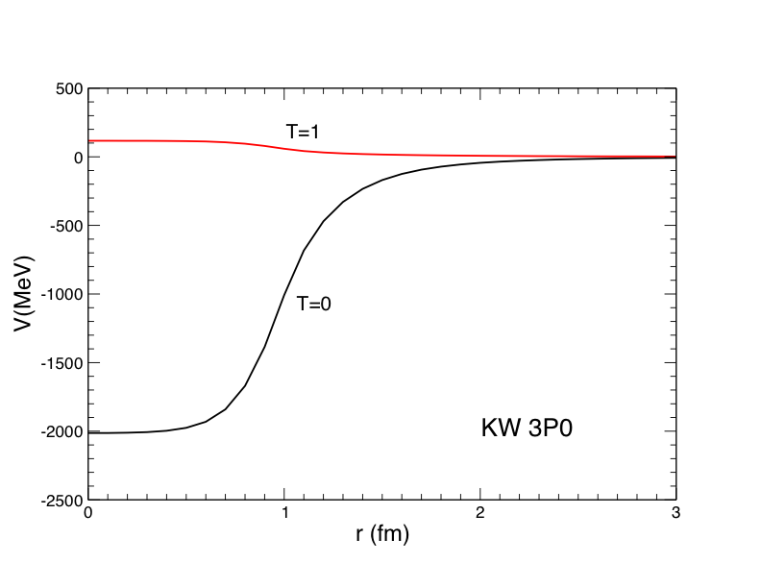
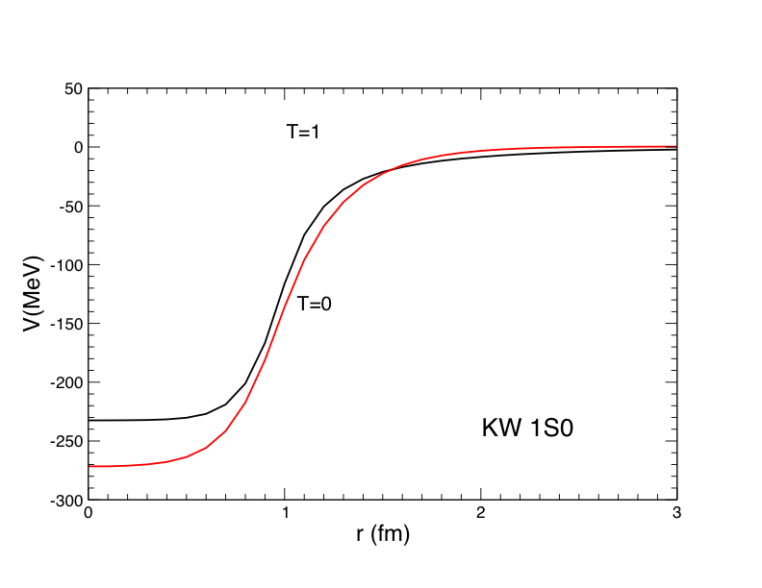
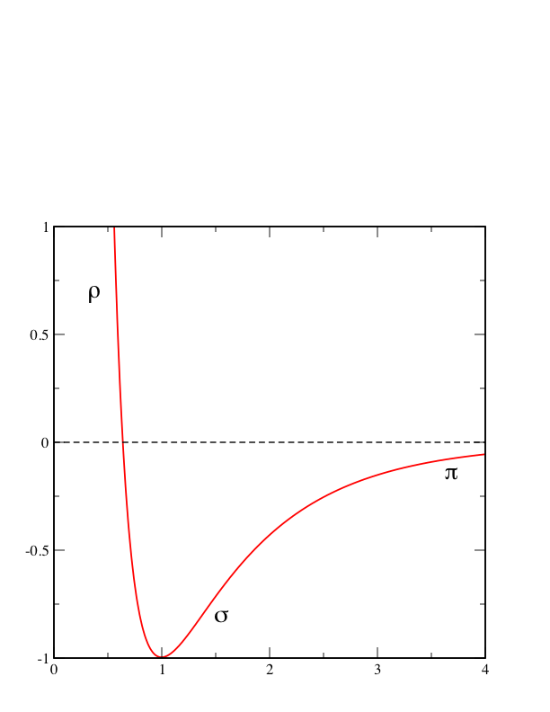

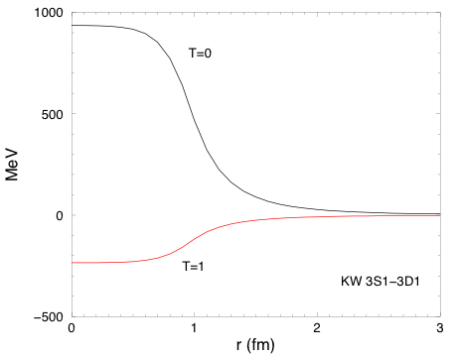

Slide 27





Dans le cadre des théories effectives (EFT) on s’attend à un comportement tres différent… et pas bien clair
Dans cette nouvelle approche, V_{NN} est bâti essentiellement sur V_{π} + termes de contact
Le passage conduira très probablement à des résultats différents
Il serait intéressant de considérer la physique des antiprotons avec ces deux approches
… et laisser trancher l’expérience
Les enjeux expérimentaux (FLAIR)
Diffusion à basse énergie (E<1 MeV)
Formation des « atomes antiprotoniques » = structure Coulombienne + Interaction forte
protnium
proto-deuterium
proto-?
Les écarts aux énergies purement coulombiennes nous renseignent sur la « partie forte »
Des calculs ab initio « exacts » sont possibles pour tester les

Slide 28
Physique Nucléaire à basse énergie

Slide 29
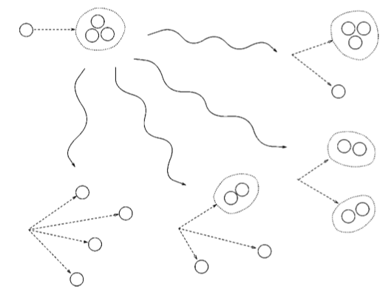
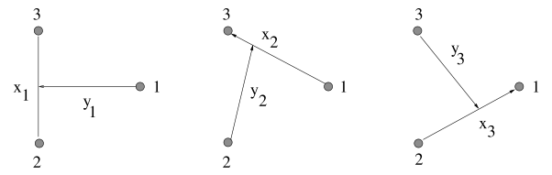
I. D’où venons nous ?
L’essentiel de cette activité est basée sur des calculs « ab initio » pour des noyaux légers en utilisant le formalisme de Faddeev-Yakubovsky
En effet l’équation de Schrodinger n’est pas adaptée à ce type de problèmes (A>2) car incapable de décrire la variété de comportements asymptotiques (pour diffusion et réactions)
A=3
A=4

Slide 30



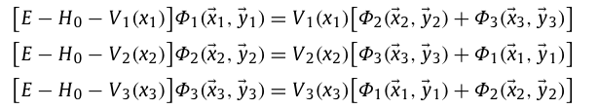


On s’en sort avec une partition de la fonction d’onde^{(*)} en autant de composantes qu’il faut pour décrire correctement (conditions aux limites) les comportements asymptotiques
et des équations couplées (EFY) entre ces différentes composantes
A=3
A=4
Ce formalisme est strictement equivalent à l’équation de Schrodinger.
Il constitue, en fait, le seul moyen de la résoudre.
Les solutions des EFY ainsi obtenues sont « exactes » (au sens numérique) et
permettent donc de tester son seul input: les interactions NN et NNN
C’est du (très) sérieux … mais on ne va pas bien loin A=4 !!!
(*) pas une factorisation !

Slide 31
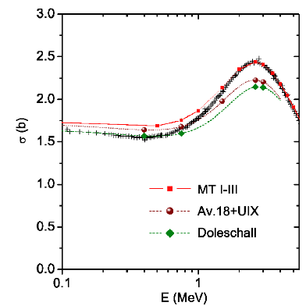
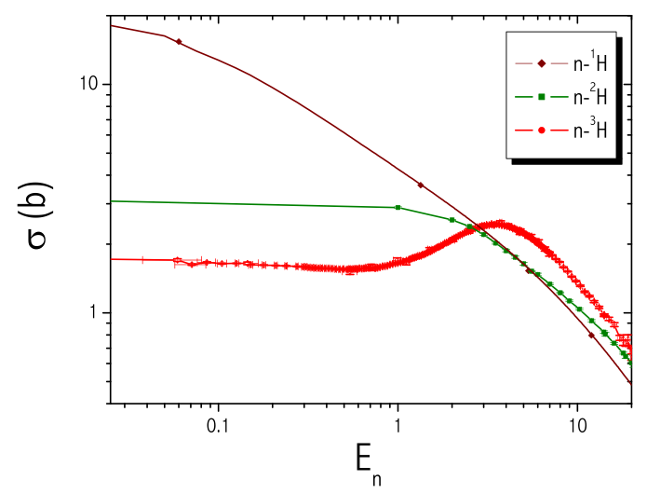
II. Et tout cela pour quoi faire ?
(*)
Pour tester les interactions nucléaires NN+NNN
Surprise avec la première (en A) résonance neutronique
(**)
Nous avons dévéloppé une méthode - basée sur la « coordonée complexe » - qui permet d’obtenir les observables de diffusion A=3 (break-up compris) avec des CCLL d’etat lié
Premier travail au SPhN Phys. Rev C84,2011, 034002, arXiv:1104.2016

Slide 32
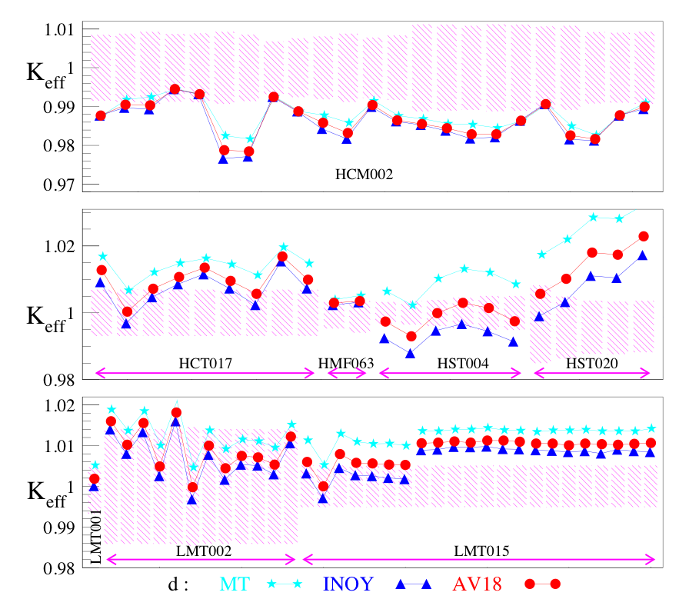
(***)
La possibilité de calculer les sections efficaces de break-up dans la réaction
n+d -> p +n +n
a trouvé des applications dans la physique des réacteurs
Dans les filières à eau lourde les neutrons de fission cassent les noyaux de deutérium
génerant des nouveau neutrons…qui peuvent influencer la « criticité » K_{eff}
Ce travail fît l’objet d’un contrat avec Bruyères le Châtel et est soumis à publication:
Influence of the ab-initio nd cross sections in the critical heavy water benchmarks

Slide 33

III. Des perspectives possibles
L’utilisation de la la Complex Coordinate Rotation Method – permettant d’aborder les problèmes
de diffusion avec des CCLL d’état lié ouvre des perspectives intéressantes
- Break-up a 4 corps
- Possible implémentation dans le No Core Shell Model (NCSM)
S’il y a une réaction nucléaire dont on parlera pendant les années qui viennent c’est
C’est un calcul A=5 dont les équations FY s’écrivent sans trop de peine
…mais dont la solution demanderait un gros effort numérique
Un tel enjeu, ne vaut-il pas une telle chandelle ?

Slide 34
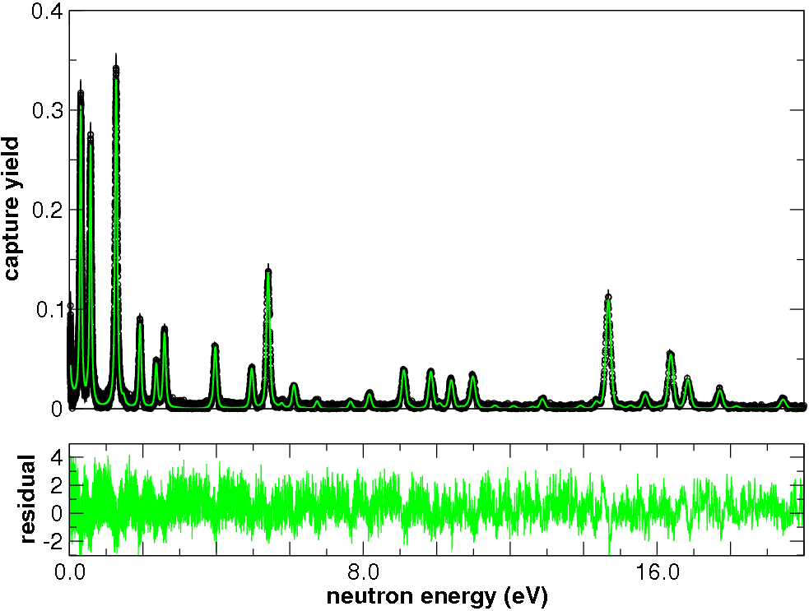
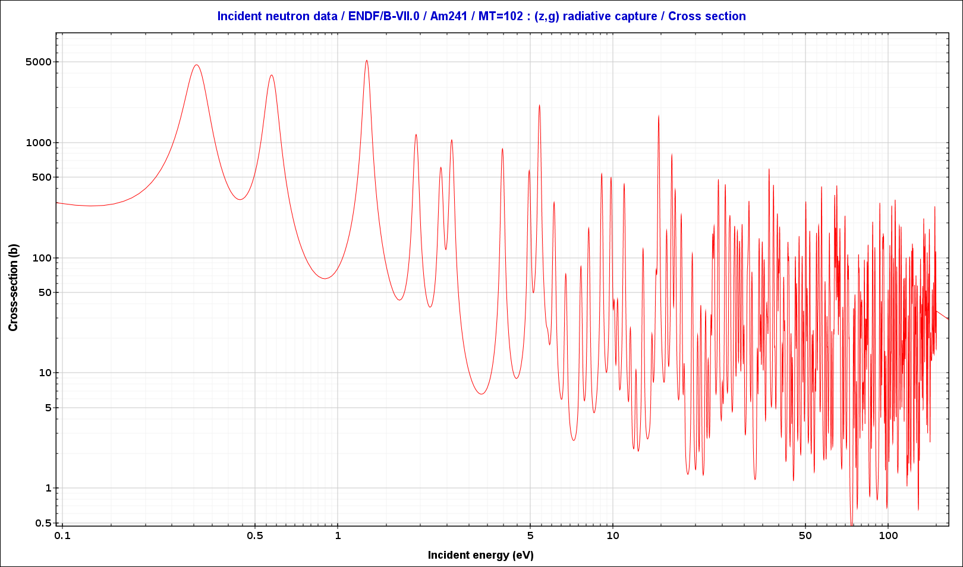
IV. D’atutres problèmes intéressants (?)
Résonances n-A a très basse énergie (« spectre résolu »)
(thèse Kevin Farval)
Une phénoménologie « luxuriante » …. mais une « physique » très difficile
Est-ce possible de modéliser cette forêt de resonances (onde S !!!) ?
Ou doit on se contenter avec des fits de valeurs moyennes avec des potentiels optiques ?
Certainement pas « ab-initio » !

Slide 35
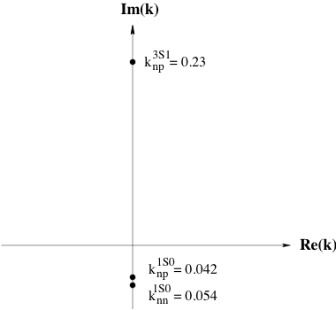
Pourtant tout est contenu dans l’amplitude de diffusion n-A …
Une fonction de l’énergie relative k …que personne sait calculer.
On ne comprend rien si on ne la considère pas comme une fonction définie sur le « plan complexe k »…. où elle a un certain nombre de singularités
Autrement elle serait nulle !!!
e.g. pour nN
En MQ même ce qui n’existe pas « existe quelque part » : nn, nnn, nnnn

Slide 36
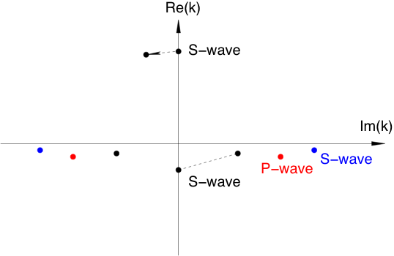
Est-ce possible de générer dynamiquement une amplitude de diffusion n-A qui reproduise décemment la phénoménologie des résonances de très basse énergie (onde S).
Il faut une dynamique qui « écarte » les pôles de l’axe imaginaire…comme pour
les ondes P,D,….
Avec un potentiel n-A à deux corps c’est très dur:
sections efficaces onde S sont en général monotones décroissantes (nn,nd,..)
En le « tordant » un peu, on peut y arriver… mais il y en a beuacoup !
C’est a priori possible avec des « cannaux couplés »
En ajustant les paramètres des Vij on doit être capable de réproduire les σ_{nA}
- Est-ce intéressant ?
- Quel est son « coût » ?

Slide 38
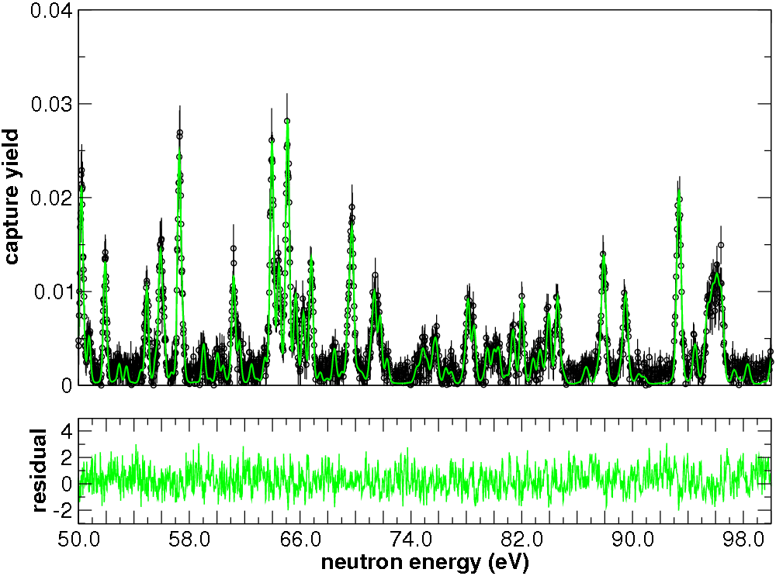

Slide 39
